Slide 1
OpenModelica超初級チュートリアル
４．モデルのカスタマイズ２
Copyright (C) 2020 Shigenori Ueda
Released under the MIT license
https://opensource.org/licenses/mit-license.php

Slide 2
注意事項
・ 本チュートリアルは以下の内容が理解できていることを前提と
しております。
「OpenModelica超初級チュートリアル1.解析モデルの作成と実行」
「OpenModelica超初級チュートリアル2.コーディング」
「OpenModelica超初級チュートリアル3.モデルのカスタマイズ」
・ OpenModelica1.14.1 (64bit – windows版)を利用して
本チュートリアルは作成されています。

Slide 3
モデルのカスタマイズ
既存のモデルを自分の欲しいモデルになるように組み合わせてみましょう。
カスタマイズができるようになると？
既存ライブラリを自分好みに改造できる
オリジナルのライブラリを作る足掛かりになる
Modelica言語に詳しくなる

Slide 4
本チュートリアルの内容
既存の部品図をつないで
新しい部品図を作成してみましょう。
モデル1
新モデル!
＋
モデル2
再掲
モデルは用途に応じて大きく以下に分類されます*
・モデル同士の接続関係を表す接続図(Connection Diagram)
・モデルの構造を表す部品図
今回のカスタマイズはこちら
＊接続図を使ってモデルの構造を表現する場合もあるため
あくまで便宜上の分類です。
ただ業務などで、部品図のことを話しているのか、接続図のことを話しているのか
混乱を生じる場合があるため分類しました。

Slide 5
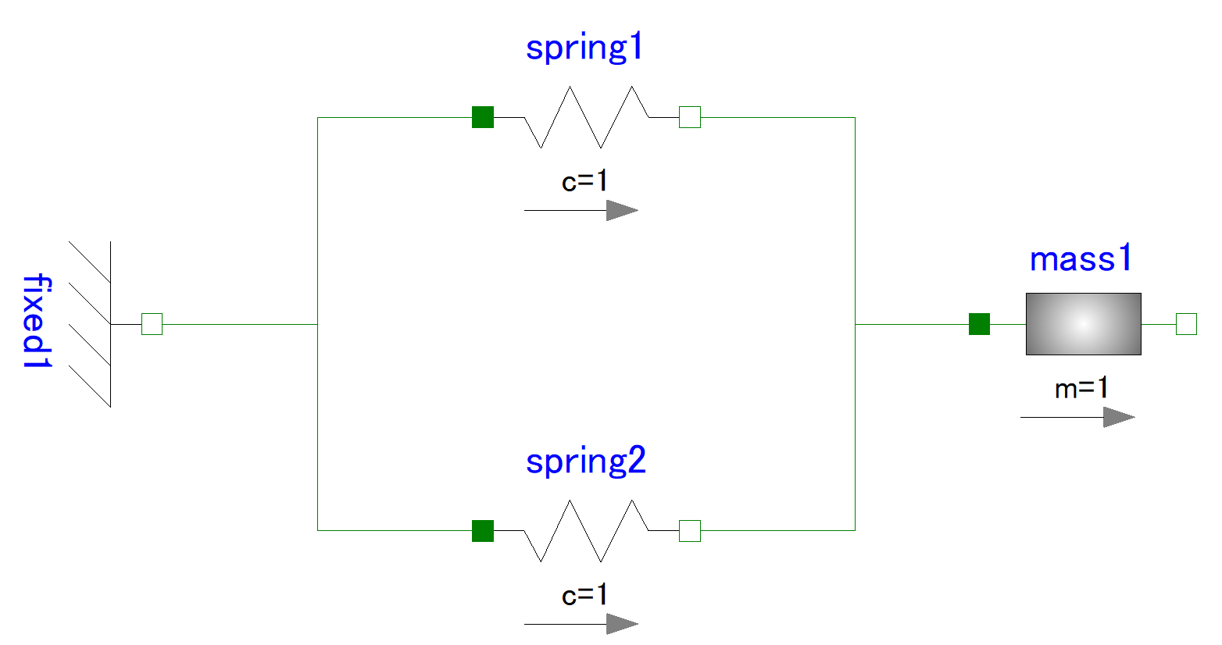
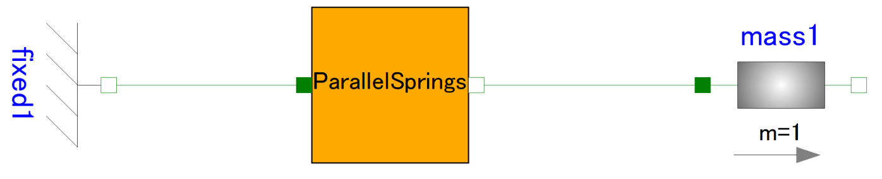
カスタマイズ内容
バネマスモデルのspringを並列につなげたモデルを作ってみましょう。
spring部分は一つのモデルにします。
並列接続されたバネ
並列部分を1つのモデルに統一

Slide 6
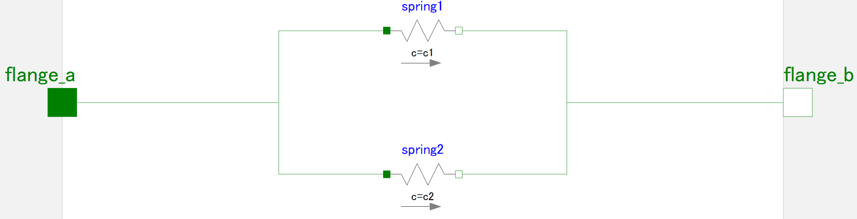
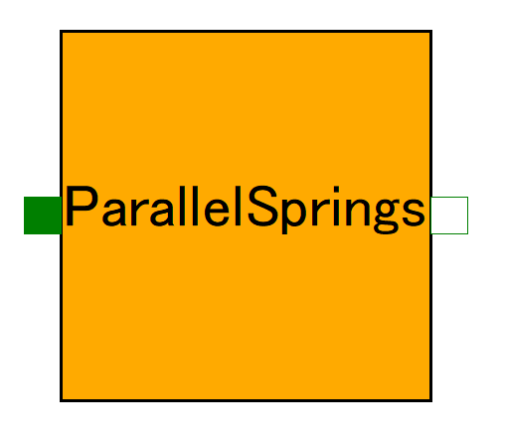
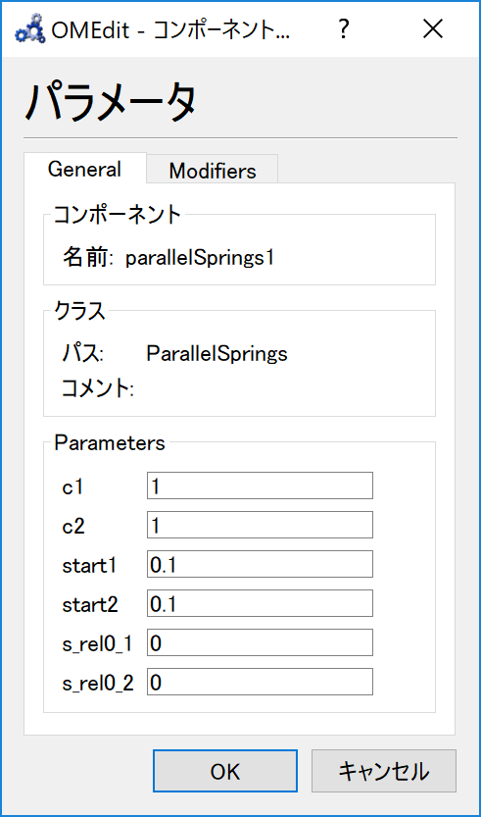
カスタマイズモデルの概要
作成するモデルには以下のようにコネクターをつけパラメータを設定しアイコンをつけます。
モデルの
中身
パラメータの設定
アイコン

Slide 7
既存モデルを用いたカスタマイズモデル作成の流れ
今回は以下のステップでカスタマイズモデルを作成します。
クラスの新規作成
必要なモデルの
インスタンス化
既存のモデルから必要なパーツをインスタンス化
アイコンの作成
ポートの追加
必要なポートをインスタンス化し、ポート部分のアイコンを作成
アイコンの作成
外枠&テキスト
アイコンの外観を作成
ポート間の接続
必要なモデルのポートと作成したポートを接続
パラメータの設定
カスタマイズモデルのパラメータを設定

Slide 8
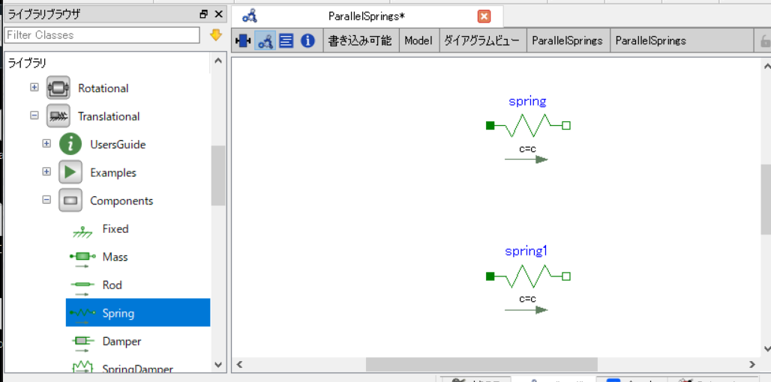
クラスの新規作成、必要なモデルのインスタンス化
①
「Modelicaクラス新規作成」から、名前を「ParallelSprings」、クラス・タイプを「Model」にして
モデルを作成してください。
モデルは適宜保存してください。
②
Modelica.Mechanics.Translational.Components.Springを2個ダイアグラムビューへドラッグ&ドロップして
インスタンスを作成してください。

Slide 9
アイコンの作成 – ポート
以下のアイコンを作成します。
最初にポートを作成します。
ポート
今回使用するポート(Flange_a,b)は
他のモデルと位置sと力fの受け渡しを可能にします

Slide 10



アイコンの作成 – ポート グリッド線の表示
①
アイコンの作成はアイコンビューから行います。
画面左上にあるアイコンビューをクリックしてください。
②
グリッド線を表示させて配置しやすくします。

Slide 11
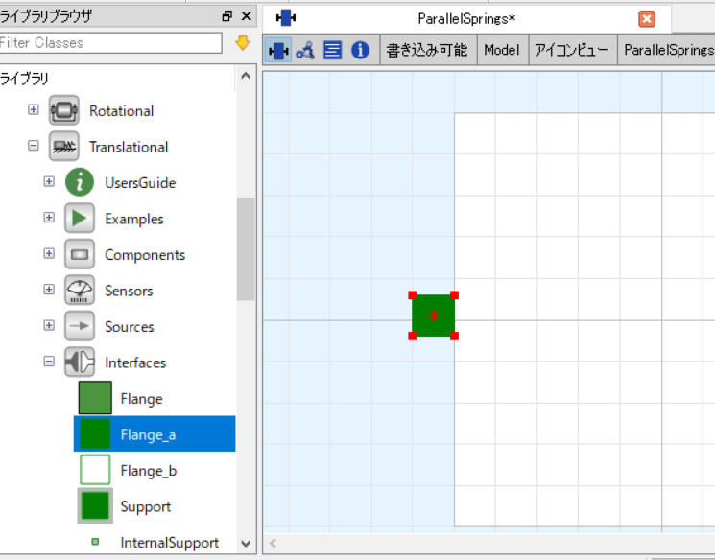
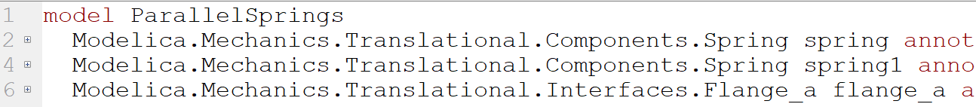
アイコンの作成 – ポート connectorインスタンスの作成1
①
Modelica.Mechanics.Translational.Interfaces.Flange_aをアイコンビュー左端中央に配置してください。
Flange_a,bコネクターは
位置sと力fの受け渡しを可能にします
②
ソースコードを確認すると、flange_aというインスタンスが作成されています。

Slide 12
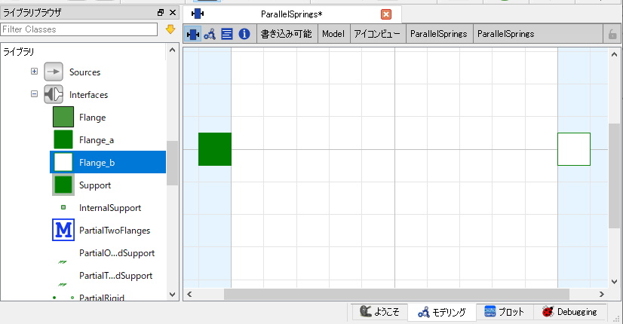
アイコンの作成 – ポート connectorインスタンスの作成2
③
同様にFlange_bのインスタンスを右端中央部に作成してください。

Slide 13
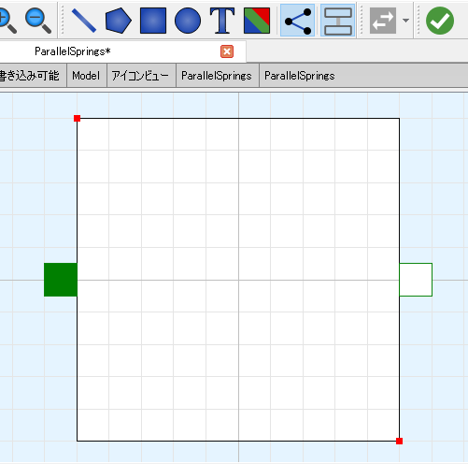
アイコンの作成 – 外枠1
①
画面上部にある長方形アイコンをクリックしてください。
②
アイコンビューの左上から右下へ
ドラッグして長方形を作成してください。
左クリックで終点を指定できます。

Slide 14
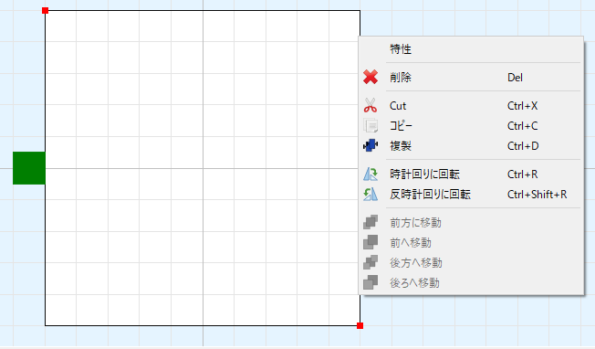
アイコンの作成 – 外枠2
③
長方形オブジェクト上で右クリックし、「特性」をクリックすると
特性ウィンドウが表示され長方形アイコンの色や線を指定できます。

Slide 15
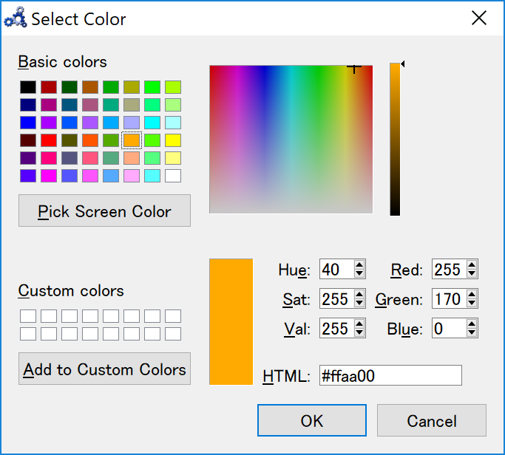
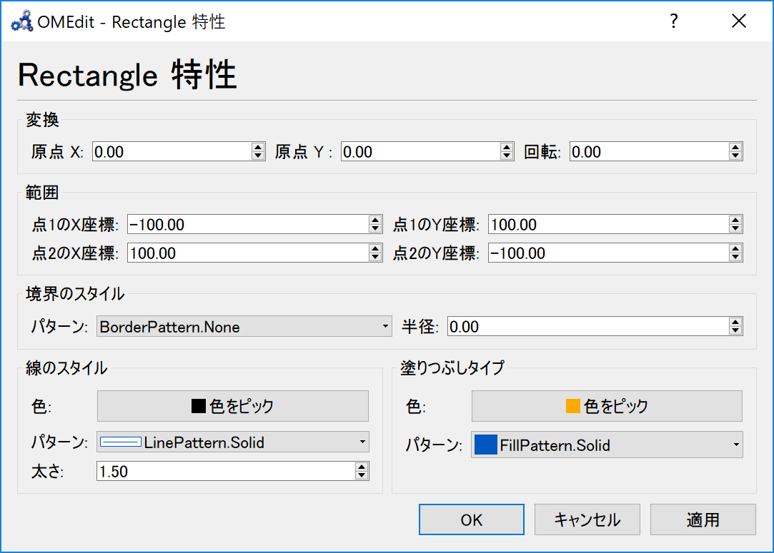
アイコンの作成 – 外枠3
⑤
好みの色を選択
④
「塗りつぶしタイプ」の「色」を選択
⑥
パターンを「FillPattern.Solid」
⑦
「OK]をクリック

Slide 16
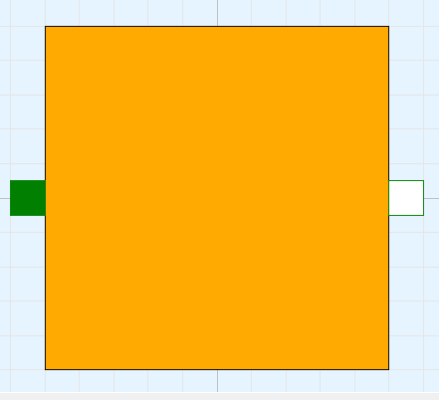
アイコンの作成 – 外枠4
⑧
以下のようになることを確認してください

Slide 17
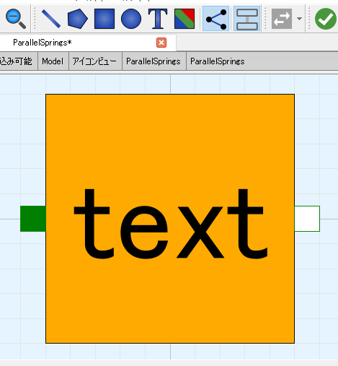
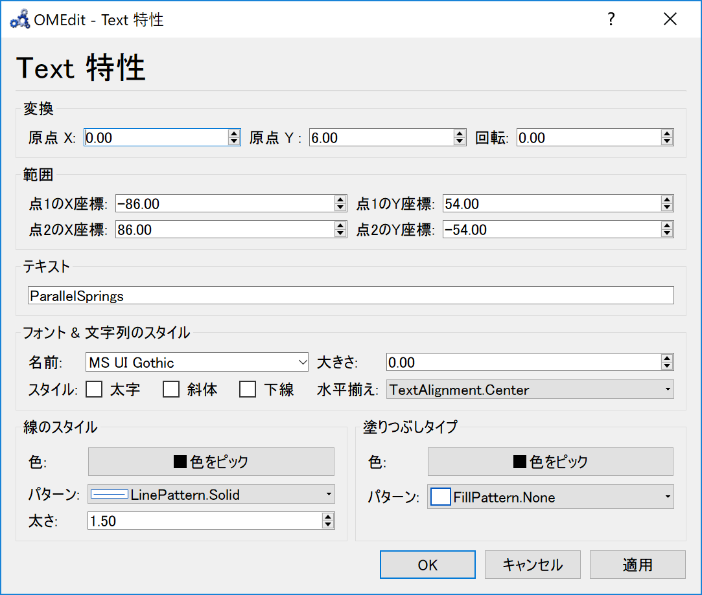
アイコンの作成 – テキスト1
①
テキストアイコンをクリックし
以下を参考にドラッグしてください。
②
Text特性ウィンドウが開くので
「テキスト」に「ParallelSprings」と入力してください。

Slide 18
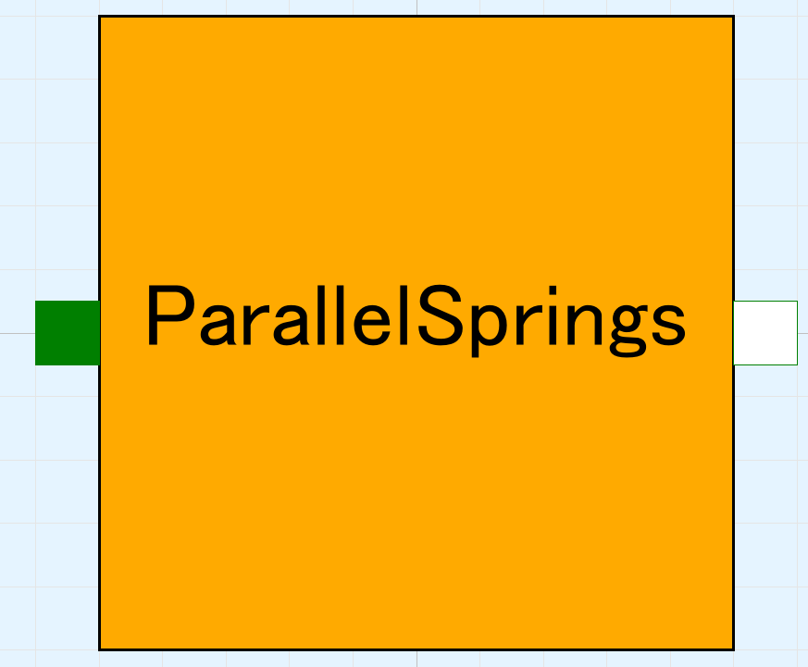
アイコンの作成 – テキスト2
③
以下のようになることを確認してください

Slide 19
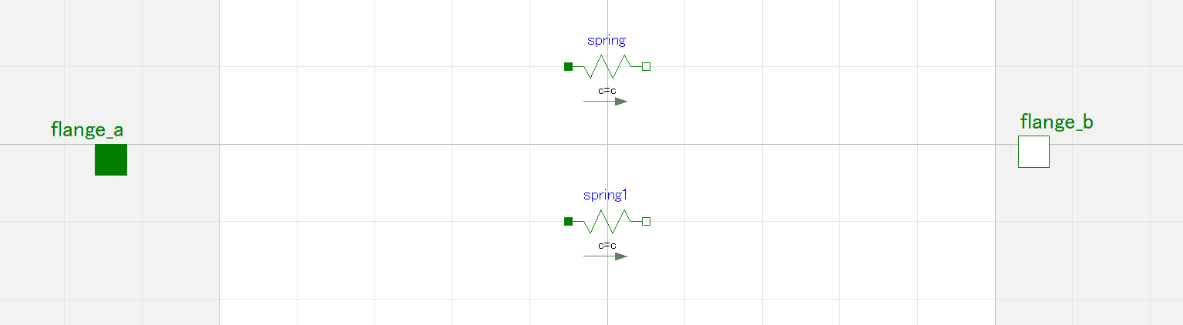
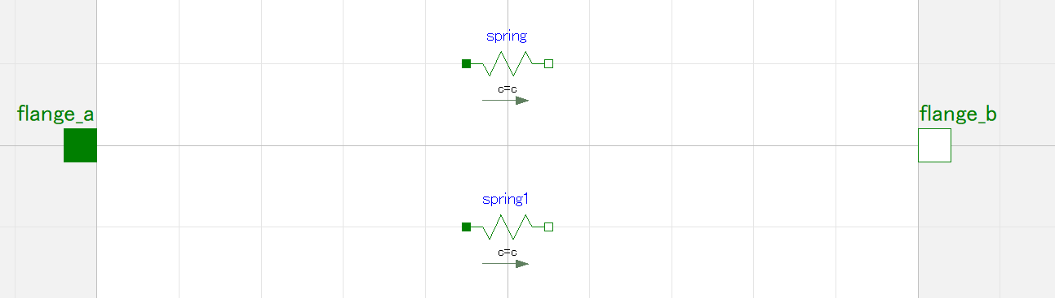
ポート間の接続1
① ダイアグラムビューを表示させて以下のような表示になっていることを確認してください
②
flange_a, flange_bの位置を調整してください。
コネクターは範囲選択してからドラッグ&ドロップすることで移動させることができます。

Slide 20
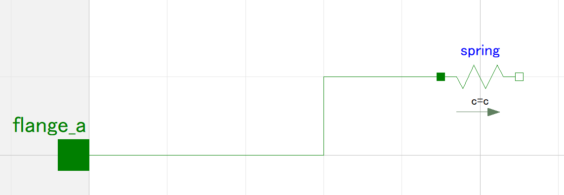
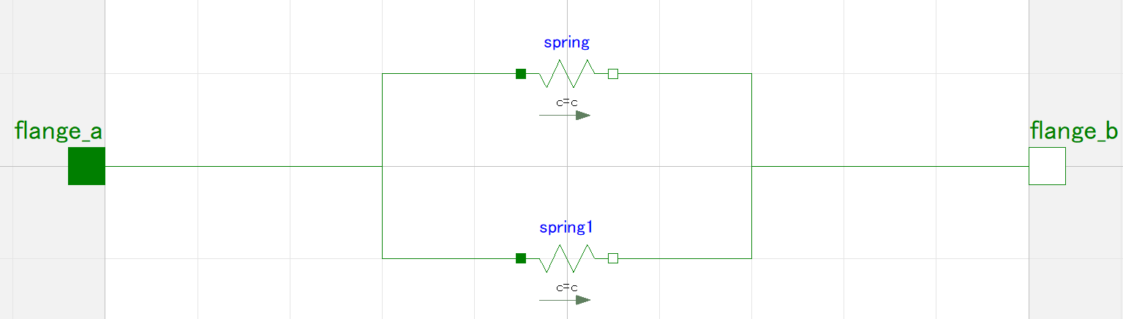
ポート間の接続2
③
Springの左ポートとflange_aを接続してください
接続線をつなげる前に左クリックすることで途中で接続線を折り曲げることが出来ます
④
続けて以下のように接続してください

Slide 21
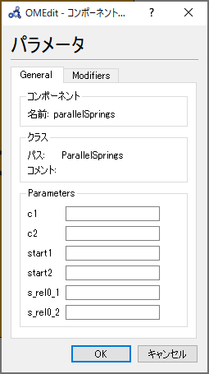
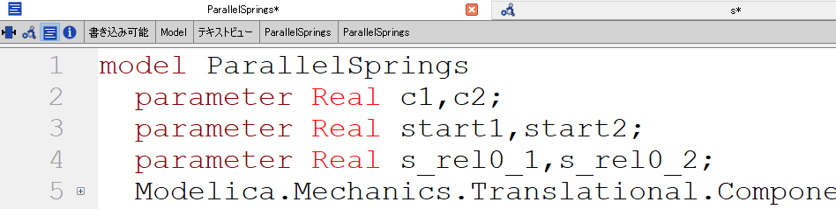
パラメータの設定1
①
テキストビューから以下のようにパラメータを宣言してください。
各パラメータはspring, spring1のバネ定数c、初期位置start, 自然長s_rel0です。
上記のように宣言するとモデルのアイコンをダブルクリックした際に左図のようにパラメータをウィンドウ上から設定することが出来るようになります

Slide 22
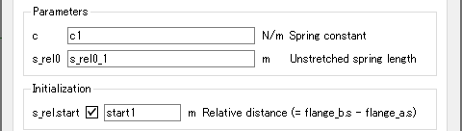
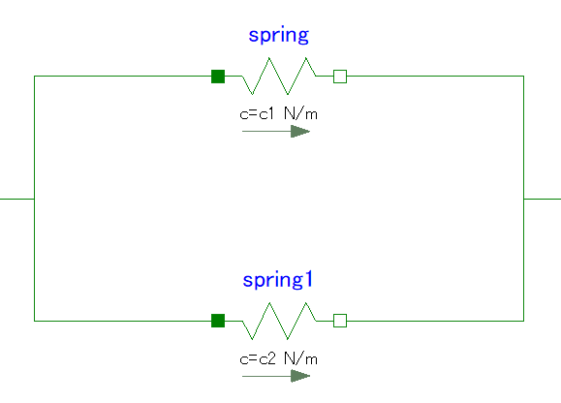
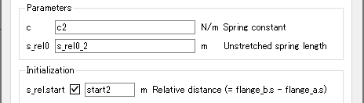
パラメータの設定2
①
以下のように、宣言したパラメータをspring, spring1に入力してください。
②
チェックして変数と方程式数が等しいことを確認してください。

Slide 23
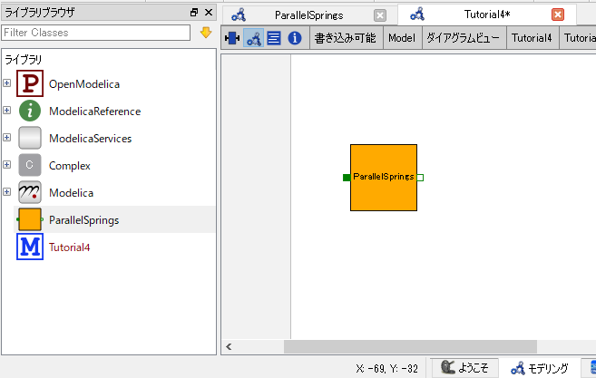
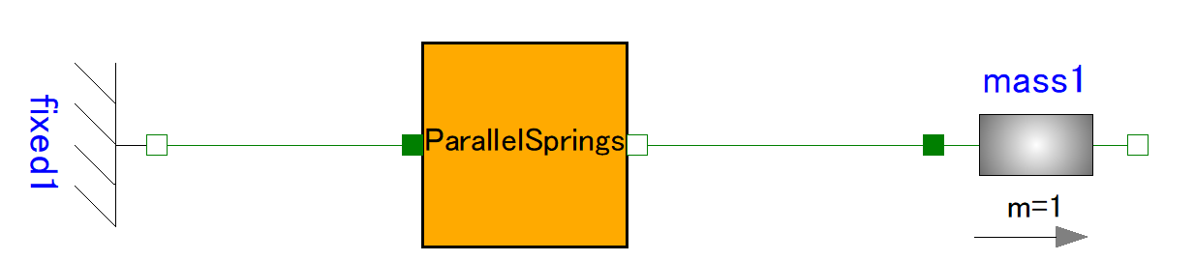
接続図の作成1
①
モデル「Tutorial4」を新規作成してください。
②
「ParallelSprings」を「Turorial4」のダイアグラムビューへドラッグ&ドロップしてください。
③
Tutorial1と同様に、FixedとMassを追加してください。massには以下のパラメータを入力してください。
パラメータ
m=1
v.start=0

Slide 24
接続図の作成2
④
「ParallelSprings」インスタンスへ以下のパラメータを設定してください。

Slide 25
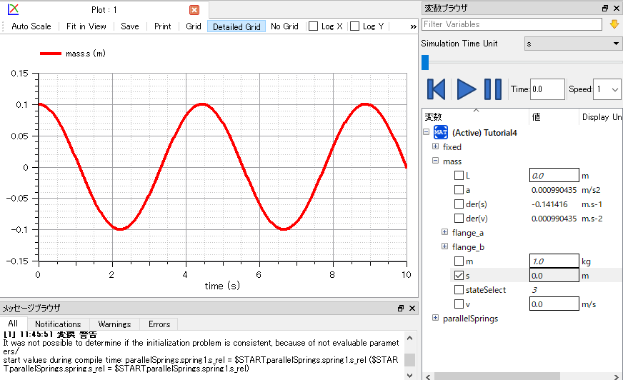
解析結果
①
シミュレーションのセットアップから、終了時刻を10secにして解析を実行してください。
②
massの変位sが以下のようになっていることを確認してください。

Slide 26
Exercise
・パラメータを変更し、どのような結果になるか確認してください
・パラメーターstart1,start2を異なる値にすると解析エラーが発生します
また計算実行すると以下のような警告メッセージが表示されています
原因を考察してみてください
[1] xx:xx:xx 変換 警告 It was not possible to determine if the initialization problem is consistent, because of not evaluable parameters/start values during compile time: parallelSprings.spring1.s_rel = $START.parallelSprings.spring1.s_rel ($START.parallelSprings.spring.s_rel = $START.parallelSprings.spring1.s_rel)
[2] xx:xx:xx変換 警告 The initial conditions are over specified. The following 1 initial equations are redundant, so they are removed from the initialization sytem: parallelSprings.spring1.s_rel = $START.parallelSprings.spring1.s_rel.
・Springが3並列の場合や、直列の場合のモデルを作成してみてください

